Slide 1

Bike rental
Wzorce projektowe 2020/2021

Slide 2
Główne funkcjonalności
dodawanie nowego sprzętu do bazy,
dodawanie nowych klientów do bazy,
wyszukiwanie klientów po słowach kluczowych,
rejestracja wypożyczeń (jeden lub więcej rowerów i sztuk sprzętu na użytkownika),
generowanie raportów za dany okres działalności (przychody),
przeglądanie dostępnych rowerów i sprzętu,
składanie prośby o rezerwację,
korzystanie z kodów zniżkowych przy składaniu rezerwacji,
wyszukiwanie sprzętu po słowach kluczowych, kategoriach.

Slide 3
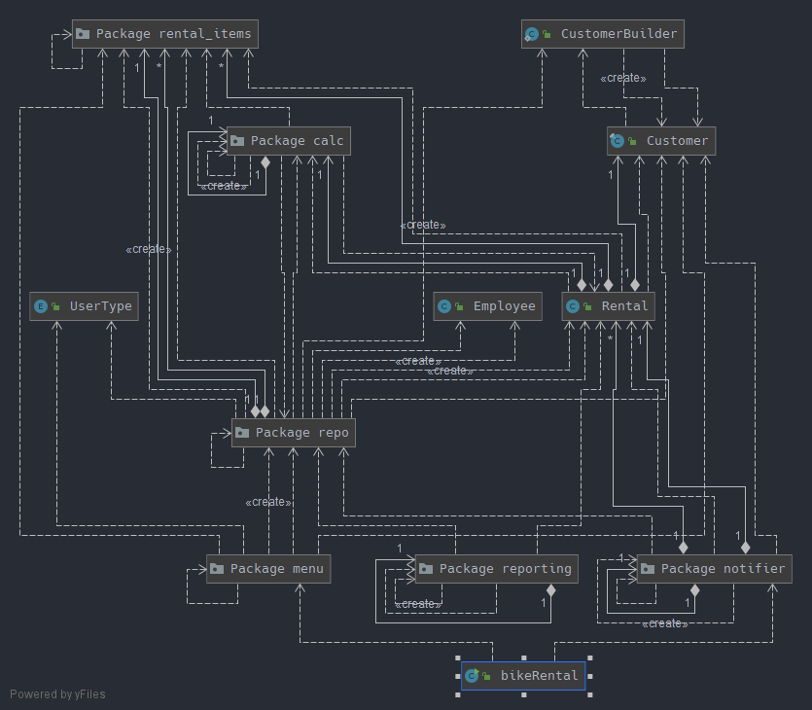
Uproszczony schematy aplikacji

Slide 4
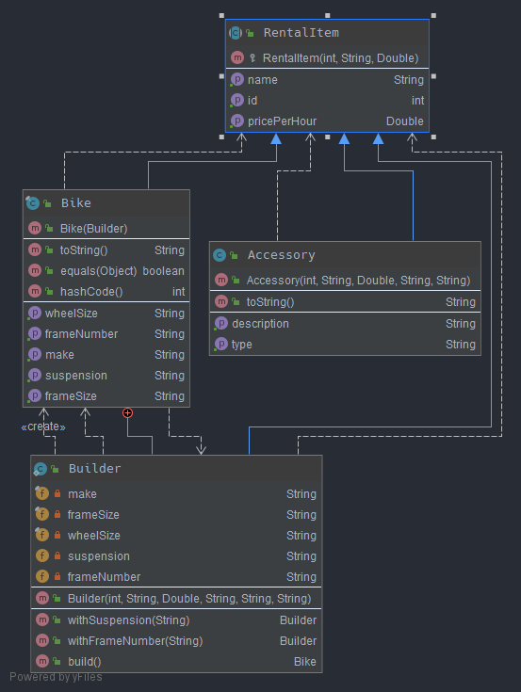
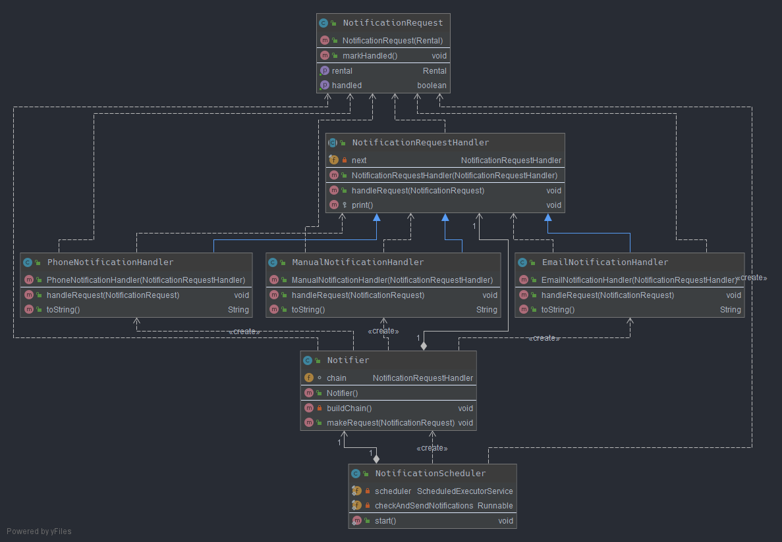

Slide 5

Wybrane wzorce
Chain of responsibility – wysyłanie powiadomień o zbliżającym się końcu wypożyczenia do użytkownika. W zależności od posiadanych informacji, możemy nie posiadać w bazie numeru telefonu lub maila klienta, aplikacja przesyła odpowiedzialność wysłania powiadomienia dalej, aż do natrafienia na możliwą opcję komunikacji

Slide 6
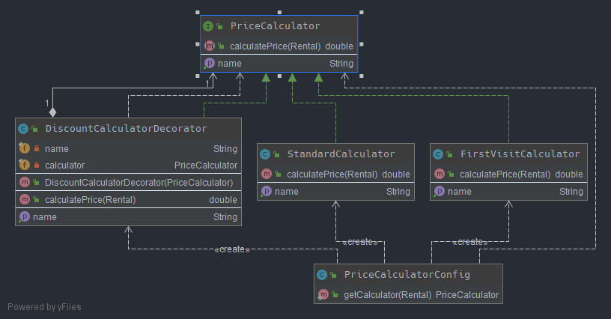
Wybrane wzorce
Strategy – w zależności od liczby wypożyczeń klienta, okresu przez który ma trwać wypożyczenie (weekendy, długie okresy) czy tego, która to wizyta klienta, aplikacja dobiera odpowiedni kalkulator ceny wypożyczenia do rezerwacji
Decorator – każdy z klientów może posiadać przypisaną do siebie stałą zniżkę – dekorator umożliwia nałożenie jej na sumę zamówienia niezależnie od użytego kalkulatora

